Slide 1
Гигиеническое значение ультрафиолетовой и инфракрасной радиации
Васильев Юрий Валерианович
доцент кафедры гигиены СПбГПМУ

Slide 2
Вариант 1. Оценить естественное освещение в классе: ориентация окон – юго-западная, площадь застекленной поверхности 1 окна 3,7 м², окон – 3, площадь пола 48 м², глубина заложения 2, КЕО 2%, угол падения 25°, отверстия 5°.
Вариант 2. Оценить искусственное освещение люминесцентными лампами в классе, имеющем 8 светильников типа ШОД. В каждом светильнике 2 трубки по 45 Вт. Площадь класса равна 50 м².

Slide 3
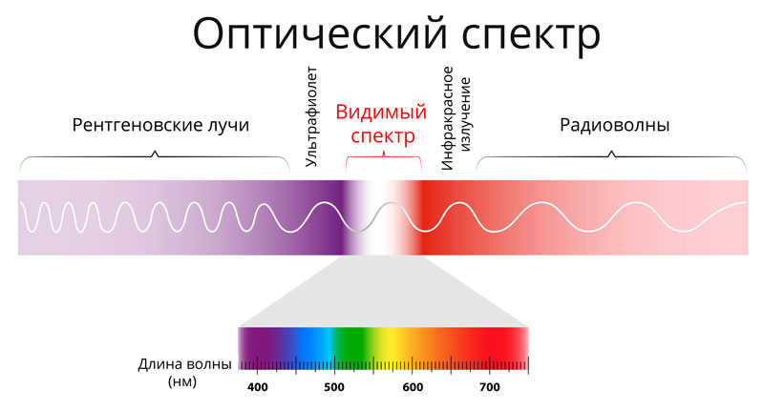

Slide 4
Оптическая область электромагнитных колебаний включает
ультрафиолет
видимый свет
инфракрастые лучи
У поверхности земли ультрафиолетовая часть солнечного спектра составляет 1%, видимая – 40%, инфракрасная – 59%.

Slide 5
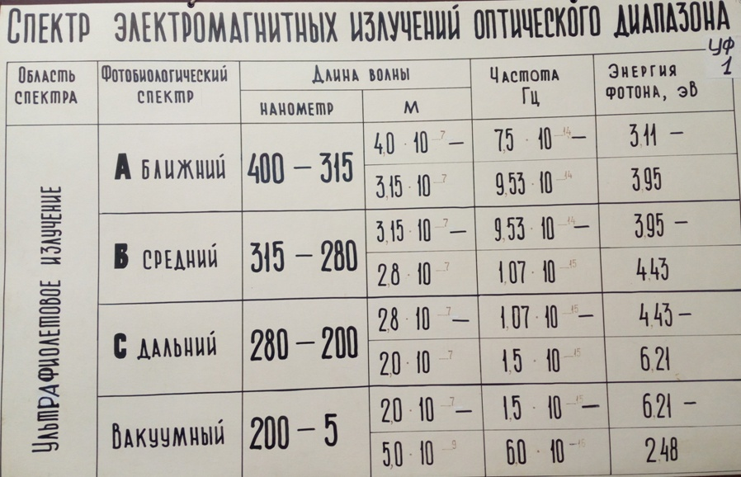

Slide 6
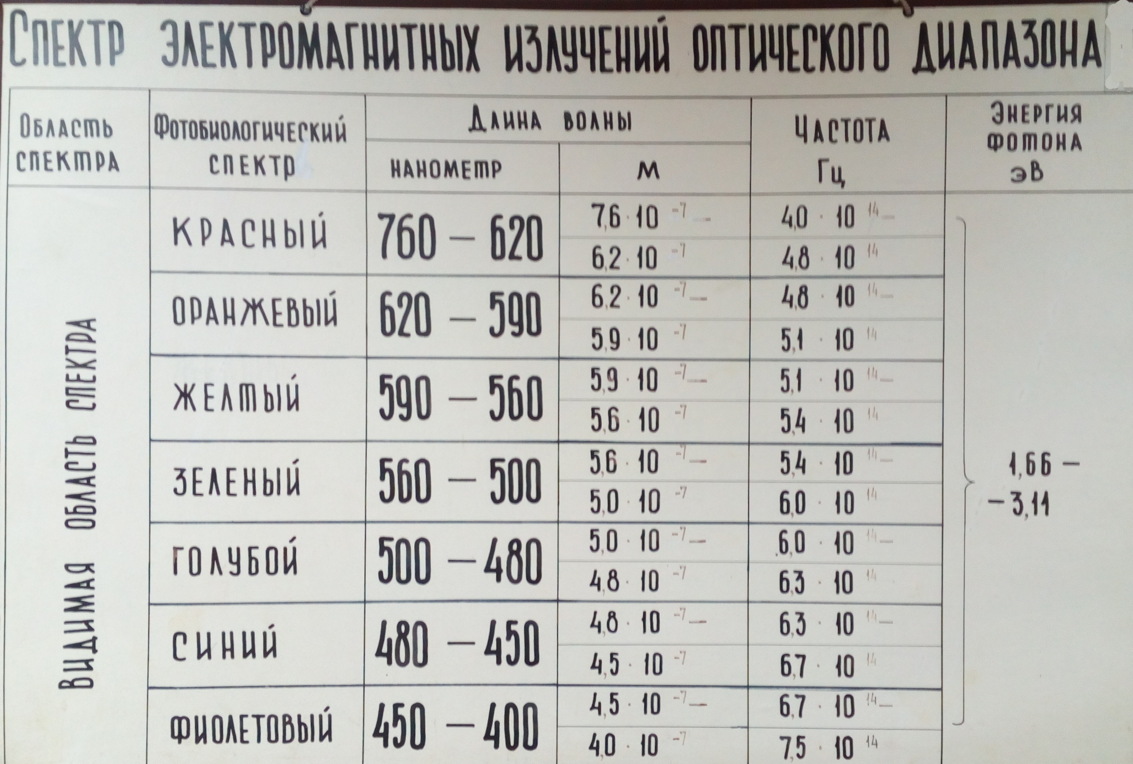

Slide 7
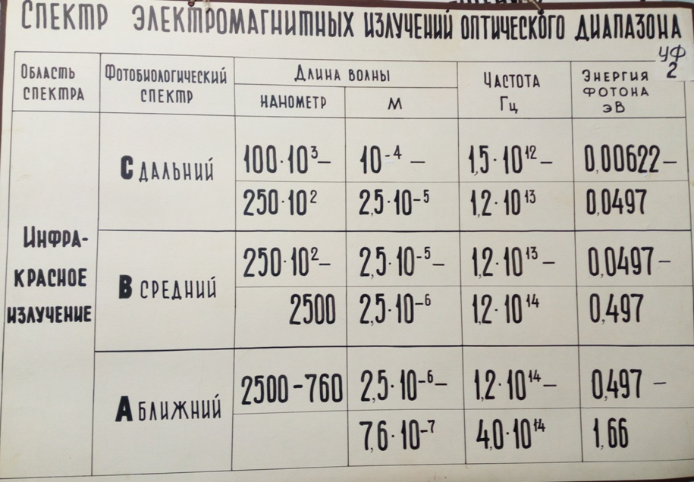

Slide 8
Ультрафиолет

Slide 9
Природные источники УФ
Основной источник УФ на Земле – Солнце. Соотношение интенсивности излучения УФА и УФВ, общее количество ультрафиолетовых лучей, достигающих поверхности Земли, зависит от следующих факторов:
от концентрации атмосферного озона над земной поверхностью (озоновые дыры)
от высоты Солнца над горизонтом
от высоты над уровнем моря
от атмосферного рассеивания
от облачности
от отражения УФ-лучей от поверхности (воды, почвы)…

Slide 10
Искусственные источники УФ
см лекцию…

Slide 11
Гигиеническое нормирование ультрафиолетовой радиации

Slide 12
Принципы гигиенического нормирования
Гарантийности;
Комплексности;
Дифференцированности;
Социально-биологической сбалансированности;
Динамичности.

Slide 13
Гигиеническое нормирование УФО проводится на основании его эффектов воздействия на человека, а также объекты среды

Slide 14
Неспецифические эффекты ультрафиолета
УФ-лучи, воздействуя на кожу, вызывают сдвиги в коллоидном состоянии клеточных и тканевых белков, а также рефлекторным путем влияют на весь организм.
Под их воздействием в организме образуются БАВ, стимулирующие многие физиологические системы организма.

Slide 15
Специфические эффекты УФ
Длина волны | Биологические эффекты
400–320 нм область А | пигментообразующее, флюоресцентное
320–280 нм область В | эритемное, витаминообразующее (витаминопреобразующее) (антирахитическое)
280–200 нм область С | бактерицидное

Slide 16
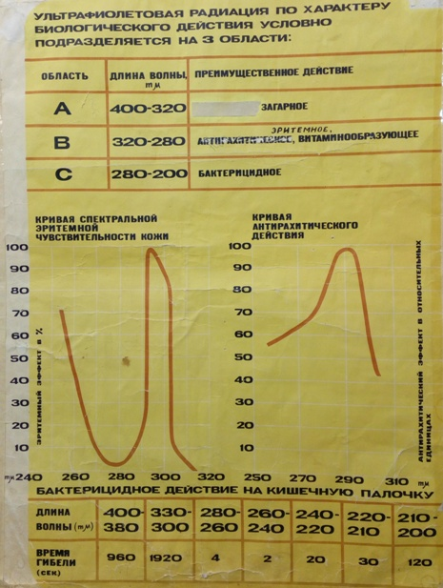
Биологическое действие УФ-радиации

Slide 17
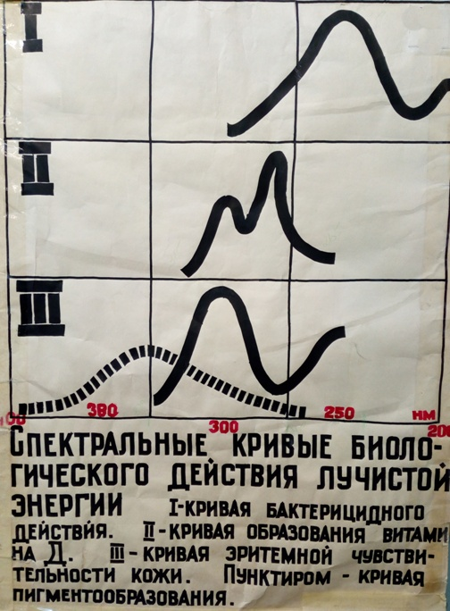
Биологическое действие УФ-радиации

Slide 18
Искусственные источники УФО
см лекции…
…В облучателях «ОРК-21», «ОКН-11», «ОН-7», «ОУФв-02» Солнышко, «ОУФд-01» Солнышко, «ОУФК-01» Солнышко, маячного типа и других используются источники ультрафиолетового излучения интегрального спектра (А, В и С) на основе ламп высокого давления «ДРТ-240», «ДРТ-400», «ДРТ-125»…

Slide 19
Биодоза – минимальное время облучения человека с определенного расстояния определенным источником УФ-лучей, которое вызывает реакцию, например, в виде слабой, но четко очерченной эритемы.

Slide 20
Методики исследования биодозы
фотоэлектрические (уфидозиметры)
химические (щавелевокислый)
биологические (биодозиметры, например, Горбачева-Дальфельда)
клинико-биохимические

Slide 21
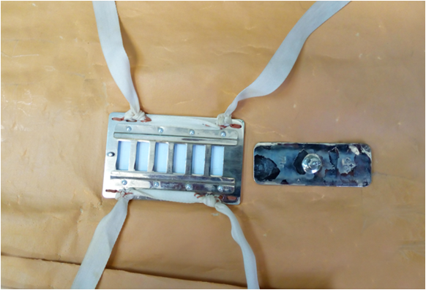
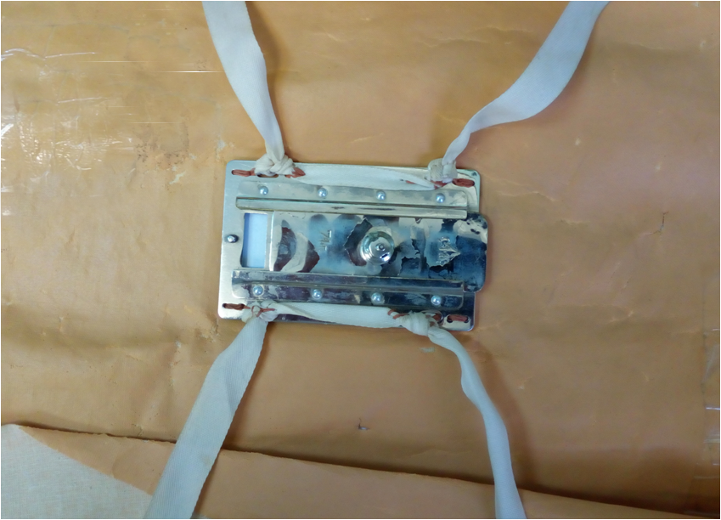
Биодозиметр Горбачева-Дальфельда

Slide 22
Определение биодозы биологическим методом
Через 6–8 часов зарегистрирована реакция:
1 | 2 | 3 | 4 | 5 | 6
180 | 150 | 120 | 90 | 60 | 30
Биодоза =
90 сек.

Slide 23
Определение биодозы биологическим методом
Через 6–8 часов зарегистрирована реакция:
180 | 150 | 120 | 90 | 60 | 30
Биодоза =
не определена
дальнейшие действия?

Slide 24
Определение биодозы биологическим методом
Через 6–8 часов зарегистрирована реакция:
180 | 150 | 120 | 90 | 60 | 30
Биодоза =
не определена
дальнейшие действия?

Slide 25
Биодоза является индивидуальным критерием безопасного и эффективного облучения человека ультрафиолетом

Slide 26
Схемы общего УФО (1)
Основная – детям старше 5 лет и взрослым. С 1/4 биодозы + 1/4 ежедневно, до 3–4 биодоз взрослым и старшим школьникам; 3 биодозы дошкольникам и младшим школьникам;
Ускоренная (адаптационная, интенсивная). С 1/2 биодозы + 1/2 ежедневно, максимум 4–5 биодоз;
Замедленная (щадящая) – детям до 5 лет, ослабленным взрослым, пожилым. С 1/8 –1/10 биодозы + 1/8–1/10 ежедневно, максимум 1,5–2 биодозы. Детям 3–5 лет с 1/4 биодозы + 1/8–1/10 до 1,5–2 биодоз.

Slide 27
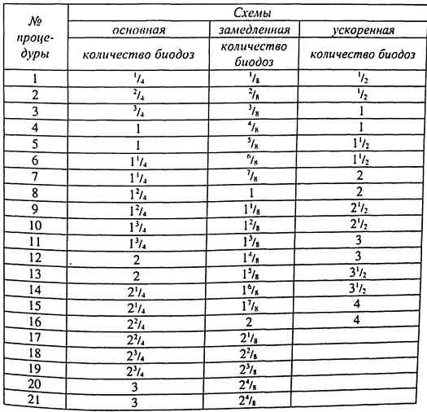
Схемы профилактического УФО (2)

Slide 28
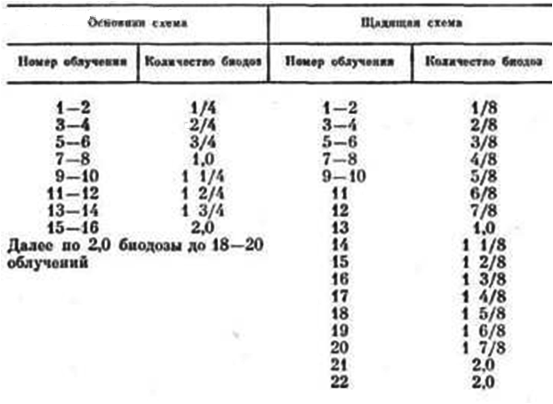
Схемы профилактического УФО (3)

Slide 29
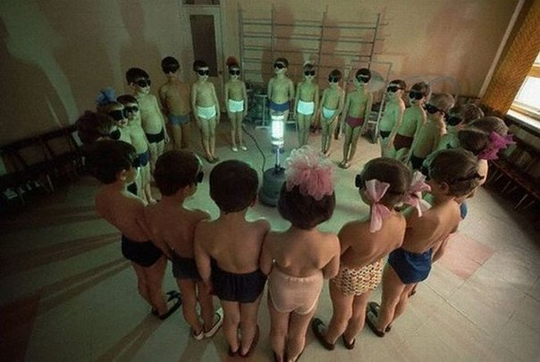

Slide 30
Биодоза определяется с 50 см. Общее профилактическое УФО проводится с большего расстояния (1–3 метра).

Slide 31
Пересчет времени УФО при изменении расстояния
Х = | А В²
 | С²
Х – искомая продолжительность облучения, равная 1 биодозе с нового расстояния
А – биодоза с 50 см
В – новое расстояние облучения
С – стандартное расстояние 50 см
Например, если с расстояния 50 см 1 биодоза равна 1 мин, то с расстояния 100 см потребуется 4 мин.

Slide 32
При массовых УФО детей в фотариях нередко пользуются так называемой «средней» биодозой (биодозой лампы). Она представляет собой усредненное время появления эритемы от данной ртутно-кварцевой горелки у большинства детей приблизительно одного возраста.

Slide 33
Время получения одной биодозы от разных источников излучения, мин
Лампа | Мощность, Вт | Расстояние от лампы, м
 |  | 1 | 2 | 3
ПРК-4 | 220 | 6,0 | 21,6 | 45,0
ПРК-2 | 375 | 3,5 | 13,6 | 26,8
ПРК-7 | 1000 | 0,5 | 1,8 | 3,7

Slide 34
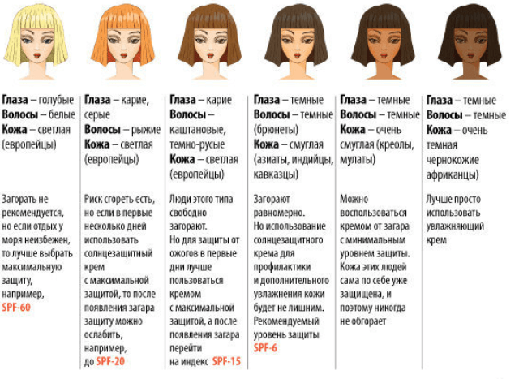
Типы кожи по Фицпатрику

Slide 35
Инфракрасные лучи

Slide 36
Инфракрасные лучи
760–34000 нм тепловой эффект (этим свойством обладает также и красный свет – 620–760 нм)
отличия в проникающей способности:
760–1400 нм – коротковолновые (ближние), проникают в ткани на глубину до 3 см;
1400 нм и выше – задерживаются поверхностными слоями кожи и оказывают обжигающее действие.

Slide 37
Солнечный удар Тепловой удар

Slide 38
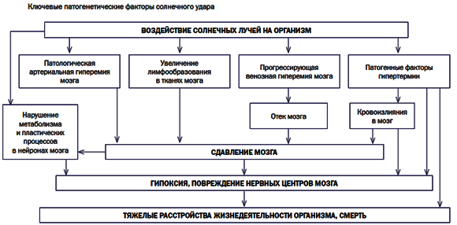
Солнечный удар является следствием нагрева мозга: ИК-лучи 760–1400 нм с глубоко прогревающим действием.

Slide 39
Тепловой удар является следствием нарушения теплового баланса и развитием гипертермии с последующей интоксикацией.

Slide 40
Тепловой удар – форма гипертермии, своеобразие которой заключается в остром развитии с быстрым достижением опасных для жизни значений температуры тела (ректальной) в 42–43°C. Это гипертермия с непродолжительной стадией компенсации, которая быстро сменяется стадией декомпенсации.
При тепловом ударе существенным и закономерным звеном патогенеза является интоксикация организма. Степень интоксикации коррелирует со степенью нарастания температуры тела.

Slide 41
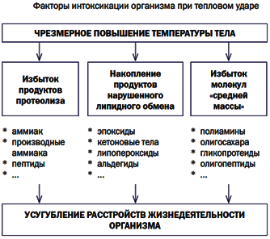

Slide 42
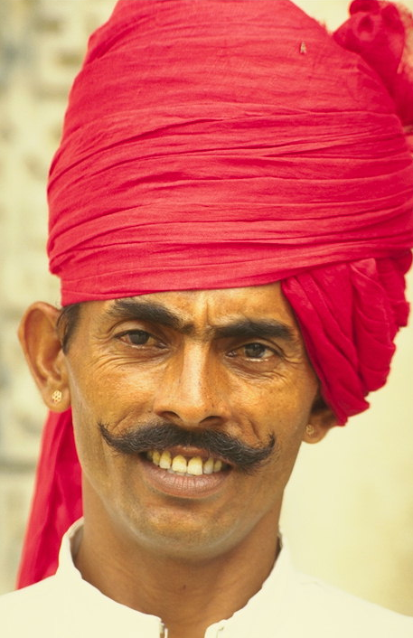
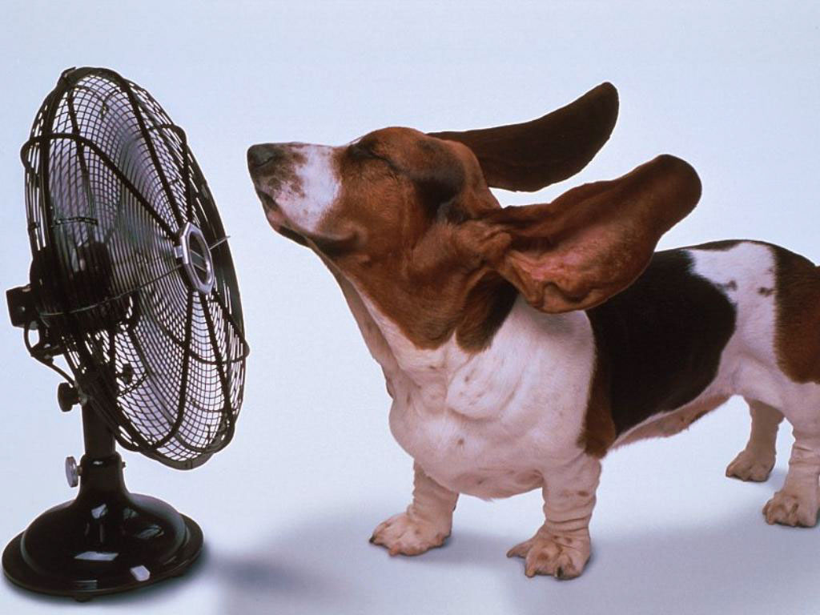
Профилактика
солнечного удара
теплового удара
головной убор
тепловой баланс

Slide 43
Вариант 1. Ребенок 3 года, практически здоров, житель Санкт-Петербурга, время года – зима (декабрь). Определить биодозу и назначить профилактическое УФО.
 |  |  |  |  | 30 с
Вариант 2. Рассчитать количество бактерицидных ламп БУВ-30, необходимых для санации врачебного кабинета объемом 300 м³ (для обеззараживания 1 м³ воздуха требуется 1 Вт мощности лампы).

